Slide 1
ESTADÍSTICAS GESTIÓN DE LA CONTRATACIÓN PÚBLICA DE LA ANI.
Diciembre 31 de 2016

Slide 2
PROCESOS 2016.

Slide 3
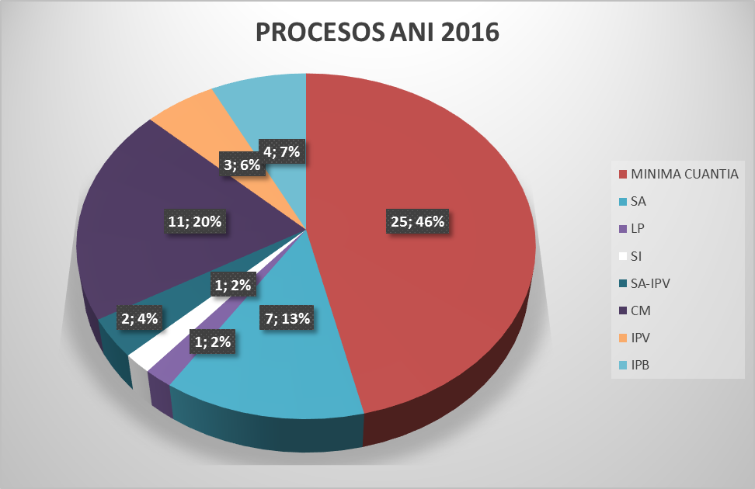
Procesos 2016 por Modalidad de Selección
*No incluye contratación Directa

Slide 4
Procesos 2016 por Modalidad de Selección(Incluye Cont. Directa)
*incluye contratación Directa (Prestación de Servicios y Convenios Interadministrativos)

Slide 5
Procesos 2016 Valor total procesos VS. valor por modalidad
La contratación directa ( Prestación de servicios y convenios es equivalente
al 0,20% del valor total de procesos)

Slide 6
1. Publicación de documentos Para el período 2016 se revisaron las publicaciones realizadas en los procesos de selección de la Agencia, incluyendo todas las etapas para cada modalidad de selección. El resultado es que se publicaron en el periodo comprendido entre el 1 de enero y el 31 de diciembre de 2016 1130 documentos para todas las modalidades de selección discriminados así:

Slide 7
Documentos Publicados en SECOP y Página WEB

Slide 8
2.Tiempo para la preparación de las propuestas Es te término se cuenta como la oportunidad que da la entidad a los diferentes proponentes para presentar ofertas competitivas, de manera que se den plazos consistentes para cada modalidad de selección, de conformidad con lo establecido por la Ley. Para el período comprendido el promedio del número de días entre la apertura del proceso y la fecha de cierre, o fecha para la presentación de propuestas fue acorde con cada modalidad. Se destacan los procesos de alto impacto para la Entidad (AAP´s – IPV E IPB) seguido muy por debajo por los procesos de Licitación Pública Subasta Inversa y Concurso de Méritos).

Slide 9
Días entre la apertura del proceso y cierre (Por modalidad)

Slide 10
3. Tiempo de duración de los procesos de selección Para el período comprendido el promedio del número de días entre la apertura del proceso y la adjudicación fue acorde con cada modalidad, esto es el término de duración total para cada modalidad de selección. Se destacan los procesos de alto impacto para la Entidad (APP´s y muy por debajo se encuentran los procesos de Concurso de Méritos y Subasta inversa). Los procesos de Selección Abreviada tienen en promedio el mismo tiempo de los procesos de Licitación Pública.

Slide 11
Días promedio entre la apertura y la adjudicación

Slide 12
4. Participación de Proponentes Para el período comprendido se presentaron dentro de los 54 procesos competitivos adelantados por la Agencia, 589 propuestas. La modalidad de selección que más proponentes atrae por el valor son los concursos de méritos con 344 propuestas en 11 procesos con un promedio de 31 propuestas por proceso de selección; la mínima cuantía con 99 propuestas para 25 procesos con un promedio de 4 propuestas por proceso y la selección Abreviada incluida la Subasta Inversa con 98 propuestas en 7 procesos con un promedio de 14 propuestas por proceso.

Slide 13
Participación en procesos de selección

Slide 14
4. Procesos Desiertos Hace referencia a aquellos contratos cuya vocación de ser adjudicados, se vio truncada o por ausencia de proponentes o por que habiendo existido proponentes, los mismos no cumplieron con los requisitos establecidos en el pliego de condiciones; para el período evaluado el reporte es de 5 procesos declarados desiertos: 1 IPB, 2 Concursos de Méritos y 2 procesos de Mínima cuantía.

Slide 15
Desiertos por modalidad de selección

Slide 16
5. Procesos cancelados Hace referencia a aquellos procesos que fueron terminados anormalmente antes de su adjudicación. Generalmente se debe a un acto unilateral de la administración; para el período evaluado el reporte de procesos cancelados fue de 1 proceso cancelado unilateralmente por la Administración relacionado con la Mínima cuantía.

Slide 17
6.Adendas Hace referencia a las modificaciones realizadas a los pliegos de condiciones y a los avisos modificatorios realizados para cada uno de los procesos competitivos adelantados por la entidad. Las adendas se discriminan por modalidad de selección y según si modifican el contenido de los pliegos de condiciones o aquellas adendas modificatorias de los plazos del proceso de selección: 63 adendas en total; de estas, existen 33 modificando el plazo del contrato, siendo el concurso de méritos el proceso con mayor número de adendas (16). 25adendas que modifican pliegos de condiciones, siendo las IPB la modalidad con mayor número de adendas con 9, seguido de la selección abreviada y el Concurso de méritos con 5 adendas para cada modalidad; 75adendas mixtas que modifican tanto plazo como pliegos, siendo el concurso de méritos el proceso con mayor número de adendas mixtas (3) y el procesos de SA/IPV con 2.

Slide 18
Adendas por modalidad de selección

Slide 19
Los indicadores utilizados en esta presentación, han sido tomados de la Evaluación de Adquisición País, realizada en Colombia en el año 2008 liderada por Planeación Nacional, de conformidad con la metodología OCDE y para atender los requerimientos de información del ITN – Índice de Transparencia Nacional según la metodología 2013 - 2014.

